Slide 1
QUIZZ XL PERF 2.4
Rappels
les bonnes réponses sont soulignées ou encadrées

Slide 2
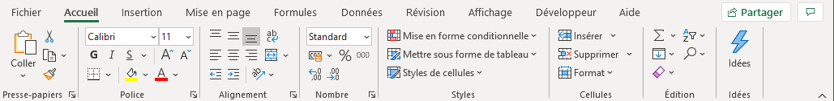
Thématique : Protéger et Valider
Q2.4.1 : Sur quel onglet faut-il cliquer pour accéder à la commande Validation de données ? 1/8
Notes:
C’est sur l’onglet Données que l’on trouve le groupe Outils de données qui propose la validation de données.

Slide 3
Thématique : Protéger et Valider
Q2.4.2 : La validation de données permet : 2/8
D’interdire la saisie dans une cellule
De contrôler/encadrer les valeurs saisies dans une cellule
De transformer une donnée numérique en valeur texte
D’interdire la saisie dans un classeur
Notes:
La validation n’interdit pas la saisie dans une feuille ou dans un classeur, ne transforme pas les données saisie mais vérifie la validité de la donnée saisie. La validation permet de contrôler / encadrer la sasie.

Slide 4
Thématique : Protéger et Valider
Q2.4.3 : Sur l’onglet Alerte d’erreur de la commande Validation des données, il est impossible de : 3/8
Bloquer toute saisie non spécifiée dans les options
D’autoriser après message la saisie de données non spécifiées dans les options
Afficher un message personnalisé sans lui donner un titre
D’avertir simplement l’utilisateur d’une erreur de saisie
Notes:
Il faut absolument indiquer un titre pour le nouveau message d’erreur. C’est lui qui permet de générer / identifier la fenêtre de message.

Slide 5
Thématique : Protéger et Valider
Q2.4.4 : Pour ne plus afficher les zéros dans les cellules qui ont une valeur nulle, il faut : 4/8
Sur l’onglet Affichage, décocher la case, « afficher des zéros dans les cellules… »
Sur l’onglet Données, Validation des données, interdire les valeurs nulles
Sur l’onglet Fichier, dans les Options, Options avancées décocher la case, « afficher des zéros…»
Sur l’onglet Fichier, dans les Options, Formules, décocher la case, « afficher des zéros…»
Notes:
Ne pas afficher les zéros dans le cellules qui ont une valeur nulle est une option d’Excel qui fait partie des options avancées.

Slide 6
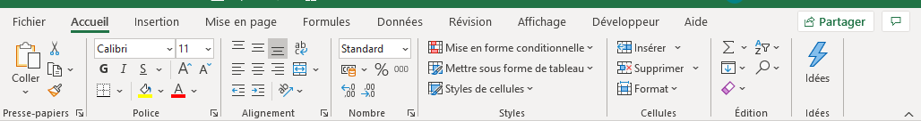
Thématique : Protéger et Valider
Q2.4.5 : à quel endroit de l’onglet Accueil faut-il cliquer pour accéder au verrouillage / déverrouillage des cellules : 5/8
Notes:
C’est dans le groupe Cellules, dans la liste Format que l’on trouve la commande de verrouilage.

Slide 7
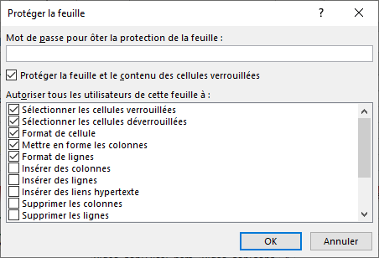
Thématique : Protéger et Valider
Q2.4.6 : Quelle option faut-il cocher / décocher pour que l’utilisateur de la feuille n’aie plus accès aux cellules interdites à la saisie ? 6/8
Notes:
Il ne faut plus pouvoir accéder aux cellules verrouillées, il faut donc décocher Sélectionner les cellules Verrouillées.

Slide 8
Thématique : Protéger et Valider
Q2.4.7: Protéger la feuille avec un mot de passe : 7/8
Demande un mot des passe à chaque fois que l’on veut modifier une cellule verrouillée
Interdit toute saisie dans la feuille pour qui ne connait pas le mot de passe
Demande le mot de passe lorsque l’on veut ôter la protection de la feuille
Demande un mot de passe à l’ouverture du classeur
Notes:
Lorsque l’on veut ôter la protection de la feuille, il va falloir indiquer le mot de passe. Ce n’est que dans ce contexte qu’Excel demande le mot de passe de protection de la feuille.

Slide 9
Thématique : Protéger et Valider
Q2.4.8: Protéger le classeur : 8/8
Demande un mot de passe à l’ouverture du classeur
Interdit la saisie dans les cellules verrouillées des feuilles sélectionnées lors de la protection du classeur
Active la propriété lecture seule du classeur
Interdit la création, suppression, déplacement de feuilles
Notes:
Protéger le classeur ne sert qu’à protéger la structure du classeur. Cette protection interdit la majeure partie des manipulations des feuilles.

